Slide 1




基于开源AI大模型的教学实训智能体
Teaching and Training Intelligent Agent Software Based on Open-Source AI Large Models
Torchwood团队
团队成员：金毅阳，程弋嘉，王子霖
指导老师：朱坤
时间：2025年8月25日

Slide 2






目录
目录
CONTENTS
CONTENTS
背景需求
方案设计
技术创新
效果展示

Slide 3




背景需求
Background Requirements
传统教学
老师端
学生端
备课任务设计低效
考核批改学情分析重负
教学资源优化难
缺全时在线指导练习
缺针对性学习反馈
资源获取匹配低效
规模化与个性化矛盾
智能化与自适应不足
以数据与AI技术助力教学革新，覆盖“教-学-练-评”全流程，化解规模化与个性化矛盾，推动教育自适应转型。

Slide 4





背景需求
Background Requirements
基于开源 AI 大模型的教学实训智能体软件：技术现状与存在问题
1
2
3
4
自然语言处理
大模型本地知识库
自动化评估
人机混合增强
智能体行为不可：
行为随机、结果难预测
调试纠错难度高：
定位困难、效率低下
数据安全与隐私保护问题：
数据泄露、隐私威胁
调试纠错难度高：
集成开发量大、灵活性差
基于开源大模型技术开发智能化教学实训智能体软件，实现教师智能备课、考核、学情分析可视化与学生实时问答、资源推荐、练习纠错等功能，推动教育资源智能化升级。

Slide 5


方案设计
Scheme Design
业务-数据-技术三维联动
业务场景层
· 智能备课 · 实时答疑
· 学情可视化
业务
智能备课
练习生成
教师、学生、管理员三大角色及其核心功能模块
AI教师
学情分析
JWT鉴权
RAG检索
技术支撑层
· 大模型底座
· RAG增强
· 代码沙箱
FastAPI Router
DeepSeek API
技术
框架、算法、外部服务
Sentence Transformer
Pdfkit/Markdown转PDF
数据驱动层
· 知识图谱
· 学情画像
· 资源画像
本地知
识库
GaussDB 适配层
GaussDB
分析引擎
ORM
场景核心实体与数据流
数据

Slide 6



方案设计
Scheme Design
业务场景层
· 构建可复用的教学组件（如代码编辑器、可视化图表） · 处理与AI服务的通信（如提交训练任务、获取推理结果）
· 实现端到端逻辑（数据处理、状态管理和跨平台部署）
React 18
Axios
JavaScript
· 提供高效的前端构建与交互（Vite、Chakra UI 框架） · 支持多样化的可视化与渲染（Markdown、流程图等）
· 实现灵活的页面组件组合（满足不同用户交互需求）
Vite
remark.math
React-markdown
用户页面
Chakra Ul
reacticons
Mermaid
·面向教师端（智能备课、作业布置与学情分析） ·面向学生端（在线学习、作业提交与个性化反馈）
·面向管理端（系统监控、权限管理与数据统计）
教师端
学生端
管理端

Slide 7






方案设计
Scheme Design
技术支撑层
· 提供文档处理能力 · 支持多样化的请求与数据交互
· 实现辅助处理与外部接口调用
requests
工具模块
pdfkit
extract
· FastAPI 构建高性能后端接口 · 集成数据库与缓存
· 对接 AI 服务
FastAPI
.env
核心部件
· 文本分块与嵌入生成 · 支持语义检索与匹配
· 提供高效知识检索与上下文支持
文档分块、向量化
Transformer
Sentence

Slide 8


方案设计
Scheme Design
数据驱动层
·多源原始数据接入：支持文本、表格等多种格式导入 ·数据处理流水线：完成分块、切片、检索、向量化等步骤
·高效一致性保障：确保不同来源数据统一标准化处理
原始数据
分块切片
检索
向量化
存储
数据迁移
·GaussDB统一存储：集中管理各类教学与业务数据，确保数据安全、完整与高效查询。
·Alembic 数据迁移：通过版本化管理实现数据库结构的平滑演进与自动升级，避免人工操作风险
·本地知识库高效检索：本地知识库支持快速查询与响应，实现数据的灵活调用。
·多场景适配能力：面向教师、学生与管理人员提供精准的数据支持，全面提升教学效率与管理水平。
GaussDB
Alembic
MySQL
服务器A
本地知识库
云端知识库
服务器B

Slide 9

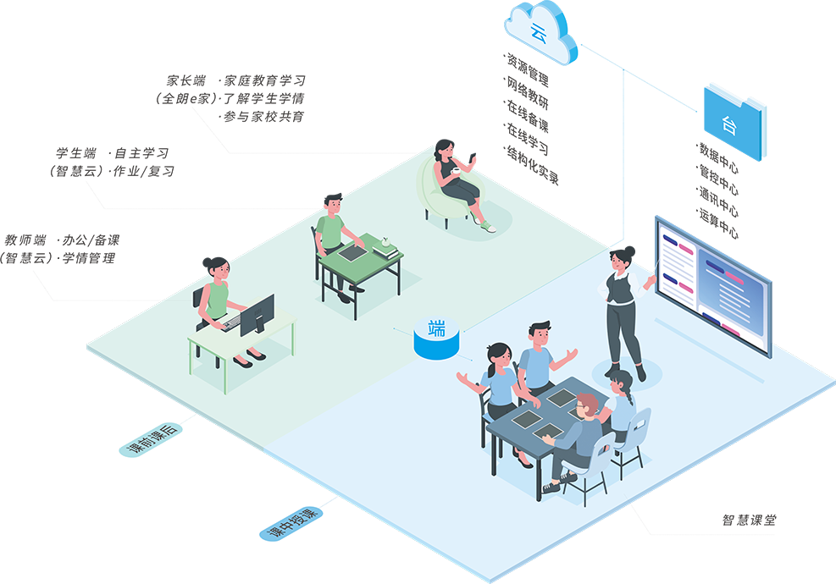

技术创新
Technological Innovation
·资源管理
·网络教研
·在线备课
·在线学习
·结构化实录
传统架构
·数据中心
·管控中心
·通讯中心
·运算中心
单点服务
同步阻塞
静态题库
手动扩容
技术创新
微服务解耦（备课/批改/推荐引擎独立部署）
异步批处理（FastAPI+UVicorn）
动态题库生成（GaussDB 数据存储与映射）
K8s自动伸缩

Slide 10
技术创新
Technological Innovation
·知识库构建：多源文档汇聚，形成统一底座 ·分块与向量化：通过切片处理与语义嵌入，将非结构化文本转化为可检索向量
·持久化存储：建立长期可维护知识库，支持跨场景持续调用
数据库
检索
知识库构建
分块、生成向量持久化存储
·Sentence Transformer：通过检索增强生成（Retrieval-Augmented Generation），形成智能问答与知识应用框架 ·多维度特征支持：涵盖文档内容、上下文关系及激活信息
·检索优化：快速语义匹配，保证高效稳定
Document
Vector
Activation
Sentence Transformer
抽取、分词
检索
·高效检索：分词、PostgreSQL 与向量搜索精准召回 ·高效语义检索：通过分词、 PostgreSQL查询与嵌入向量搜索，实现精准信息召回
·增强知识应用：支持学习辅助与决策场景
余弦相似度匹配
PostgreSQL查询
RAG管道

Slide 11
技术创新
Technological Innovation
支持多种题型、统一评分流程
可拓展智能批改引擎，兼顾规则与模型双模判分
标准答案核对
答案核对+分析同义词
自动校对答案与选项质量，检测冲突与重复项
统计题目难度、区分度等指标，题库优化迭代
选择题
填空题
支持多空检测、词形统一与单位归一处理
引入同义词与正则规则匹配，提升容错能力
智能批改系统
简答题
代码题
简答题 结合语义召回与相似度评分，识别关键要点
代码题 基于 AST 分析与自动化测试，输出结构化评价
答案相似度
AST语法树分析

Slide 12
技术创新
Technological Innovation
多模态深度评估
错误率
学情追踪档案
智能学情分析
智能标注溯源
AI诊断处方
重复犯错
响应延时
动态自适应路径
Notes:
学情分析采用三维权重——错误率+响应延时+重复犯错评估知识掌握度；找到薄弱点后在本地知识库中标注，以便反馈给教师端。根据学情动态调整题目难度。最后将练习与作业结果汇总后交由模型分析，生成学习诊断、薄弱点及个性化练习建议，并持久化保存.

Slide 13

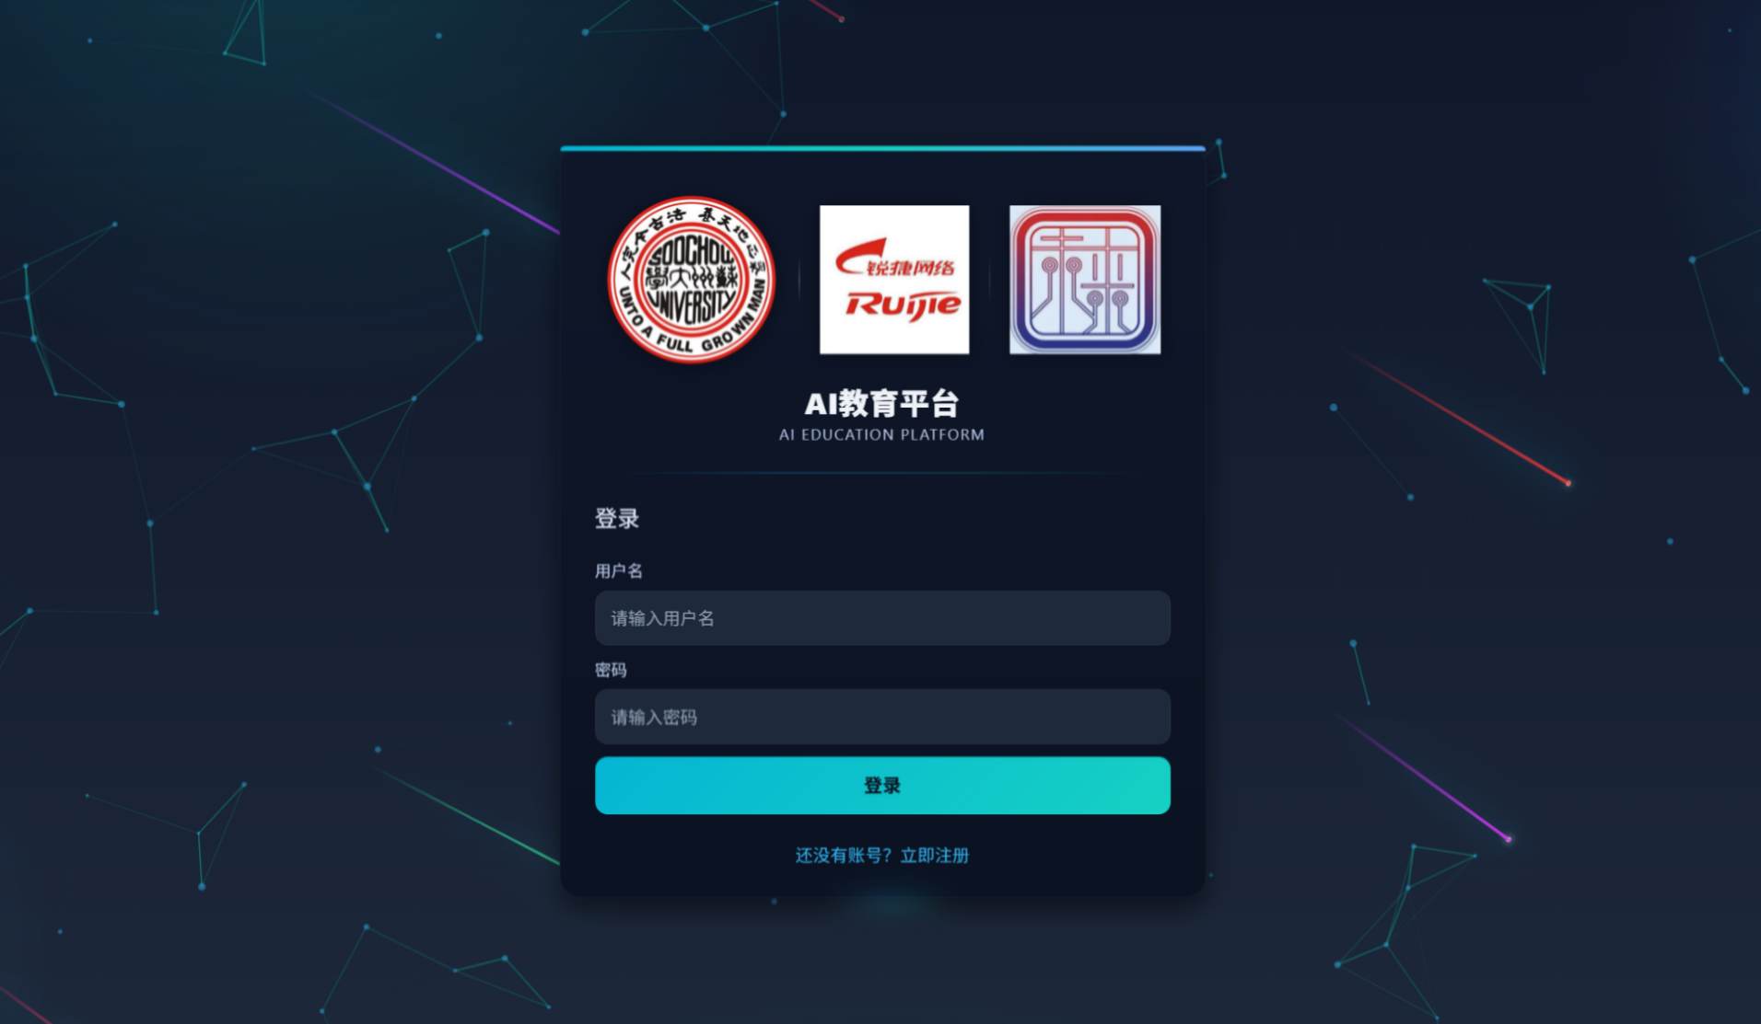
效果展示
Effect Demonstration
登录界面
星群
象征知识集合，代表海量学习资源与智慧星光
流星
寓意灵感突破，象征学习中的思维火花
通往知识宇宙的入口
教师
学生
课堂

Slide 14
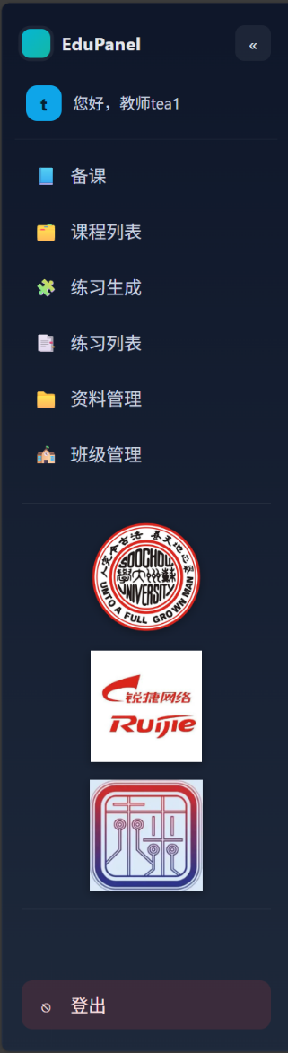
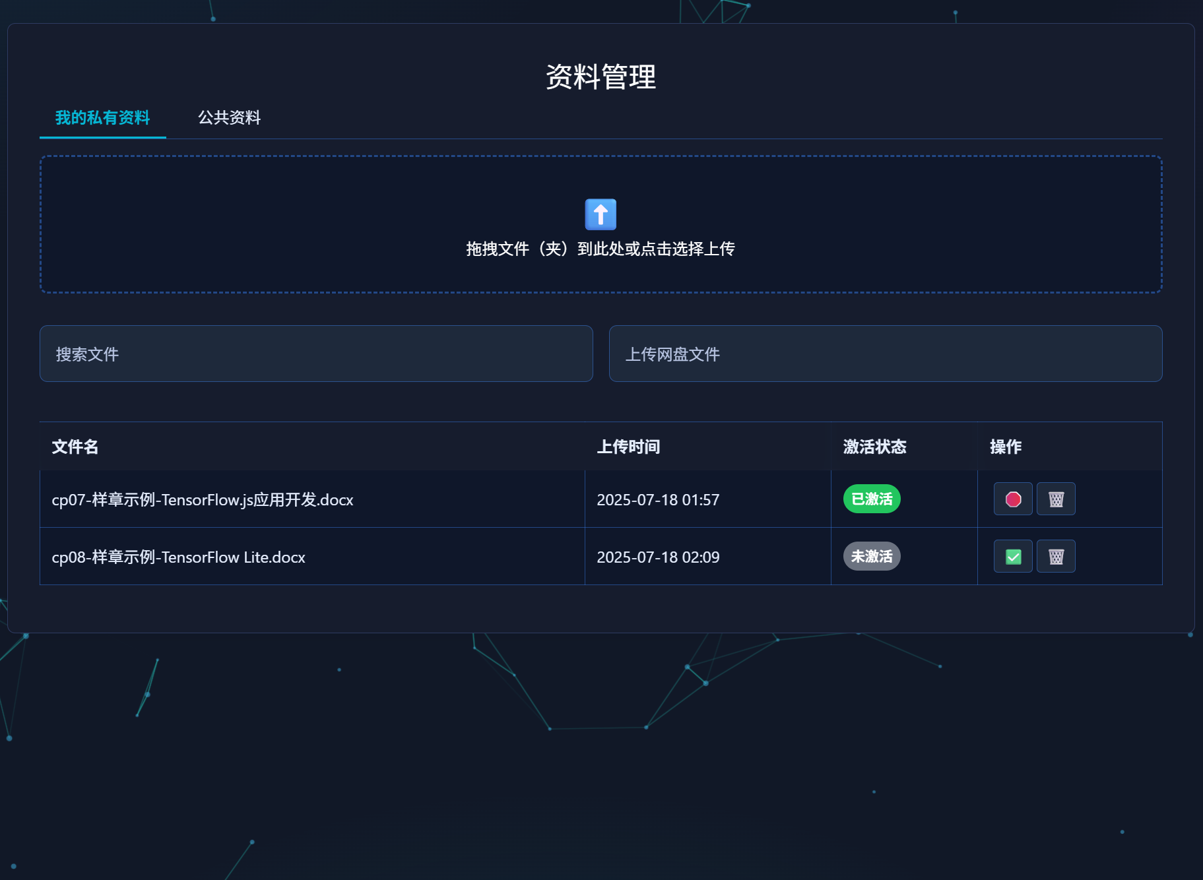
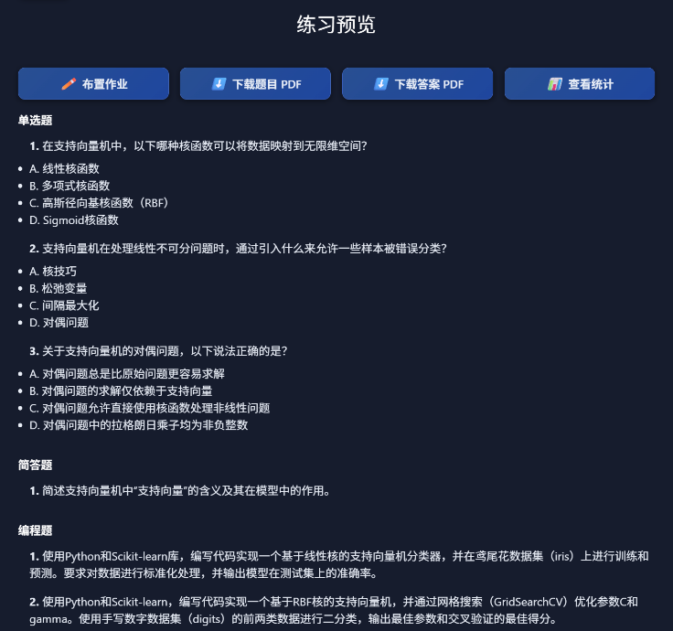
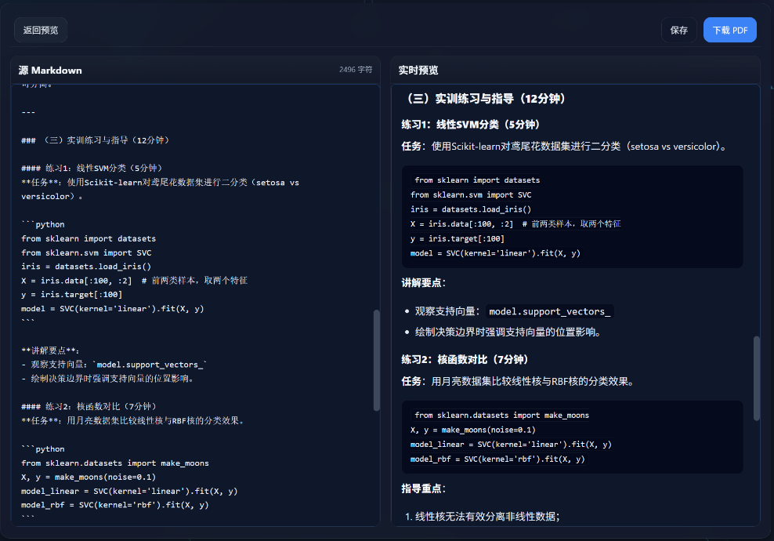
效果展示
Effect Demonstration
教师端
资料管理
练习生成
智能备课
·批量传档，分类高效
·公私分存，隐私保护
·激活便捷，备课提速
·多样化练习，教学重点突显
·灵活适配，场景覆盖广
·精准洞察，实时反馈
·备课提速，排版减负
·灵活修编，高效备教
·省时高效，耗时可控

Slide 15
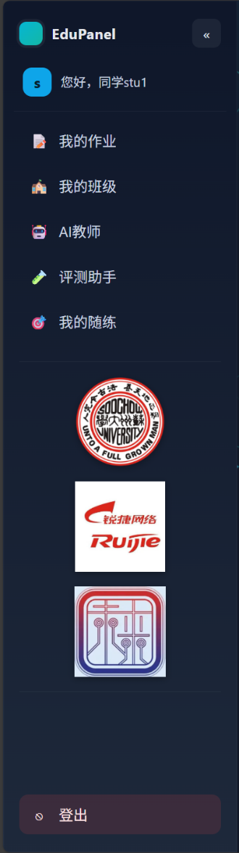
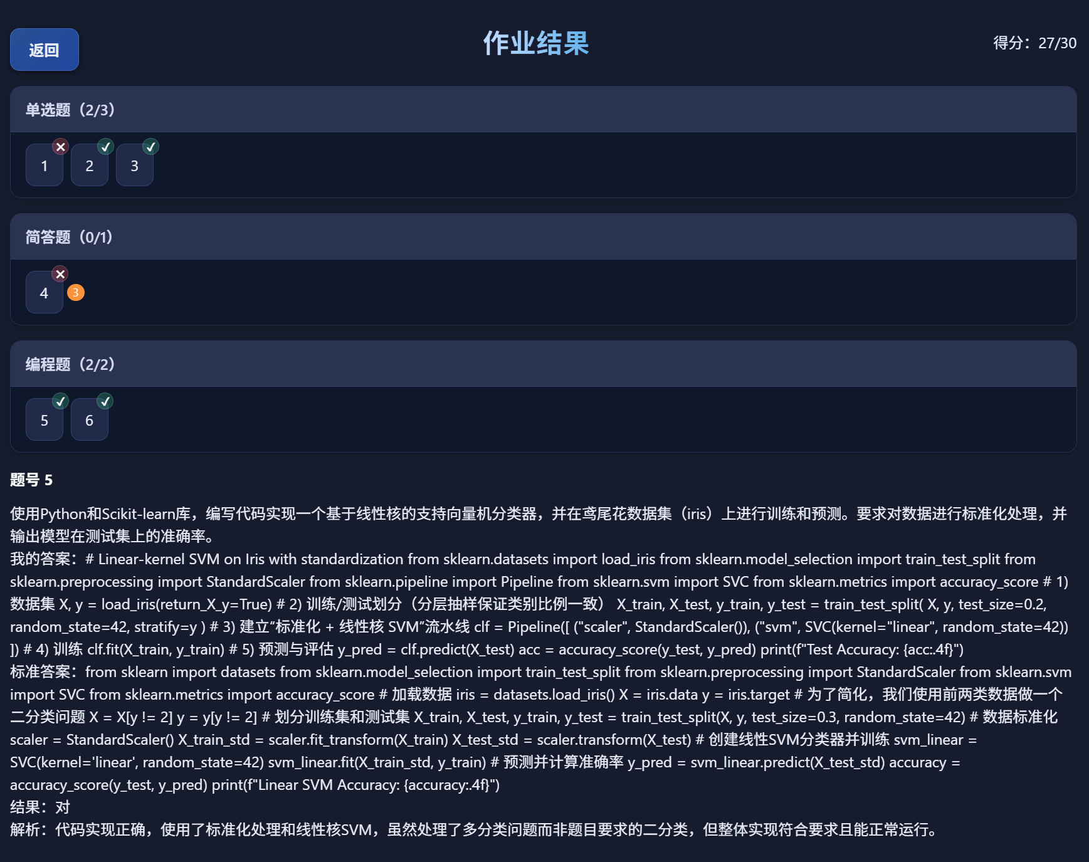
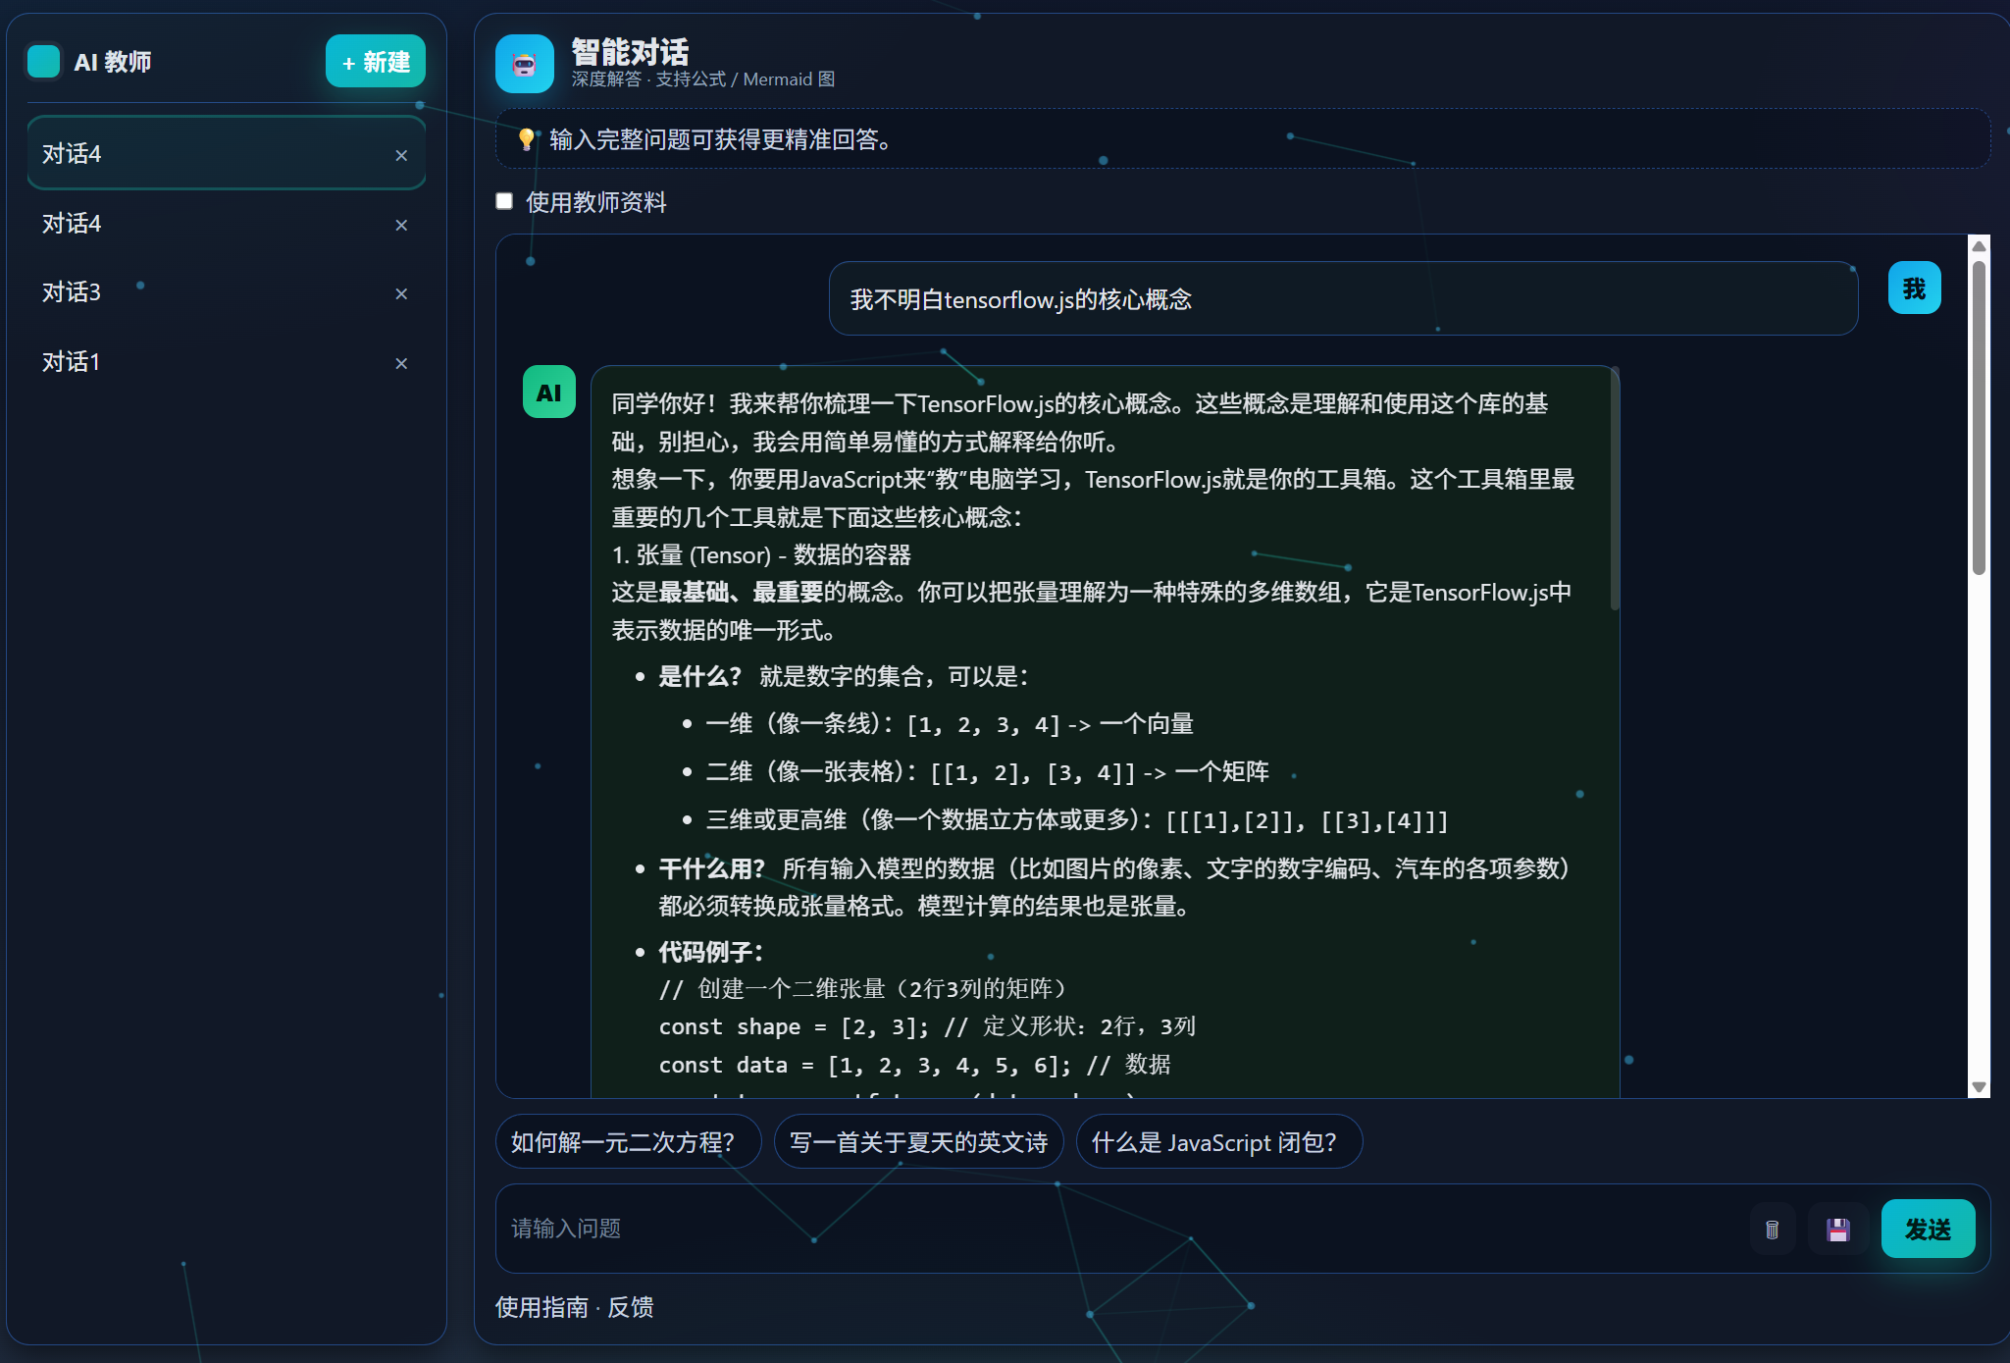
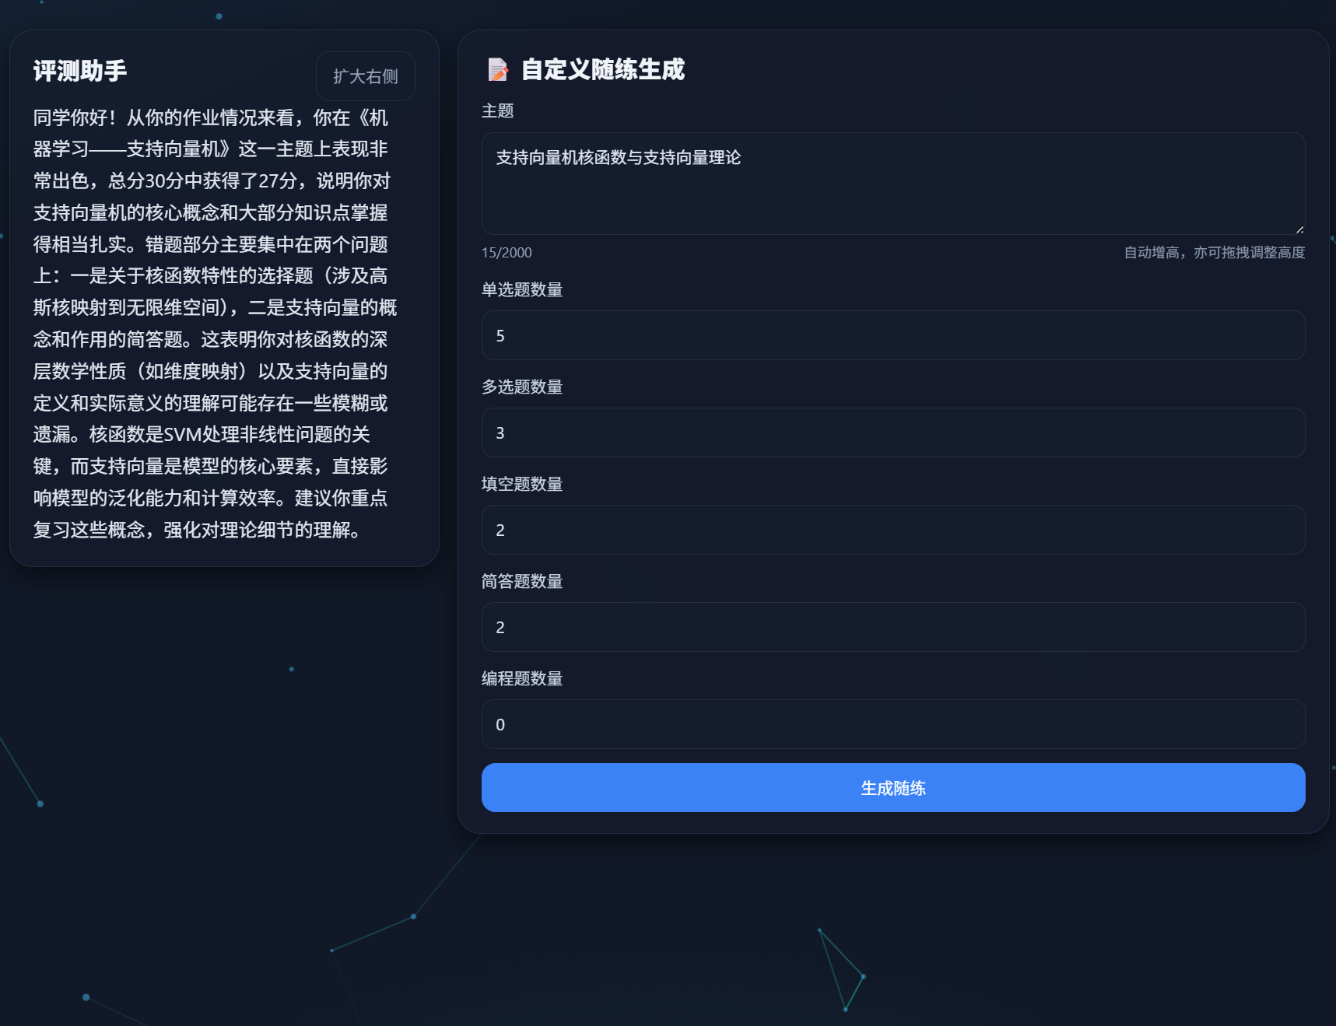
效果展示
Effect Demonstration
学生端
我的作业
AI教师
评测助手
·清晰显示作业完成情况和批改结果
·每道题都有详细解析，方便查缺补漏
·错题入库，便于定位薄弱点
·结果透明，解析详尽
·错题归集，学情可视
·复习高效，精准改进
·随时答疑，靶向讲解
·引向深学，响应及时
·讲解精准，促发追问
·掌握可视，效果量化
·薄弱专攻，重点突破
·靶向练习，成绩提优

Slide 16
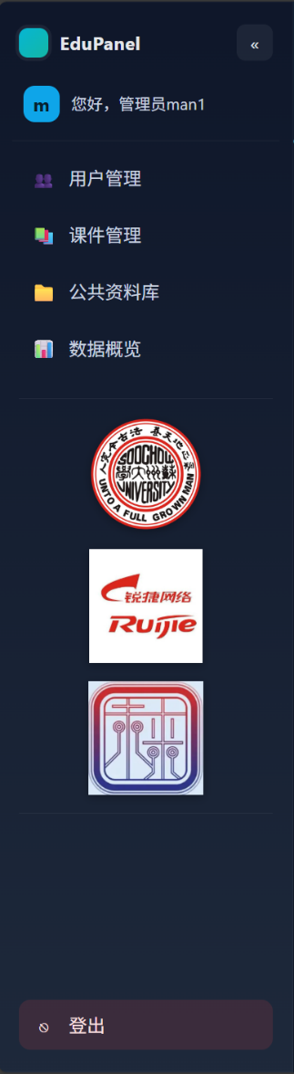
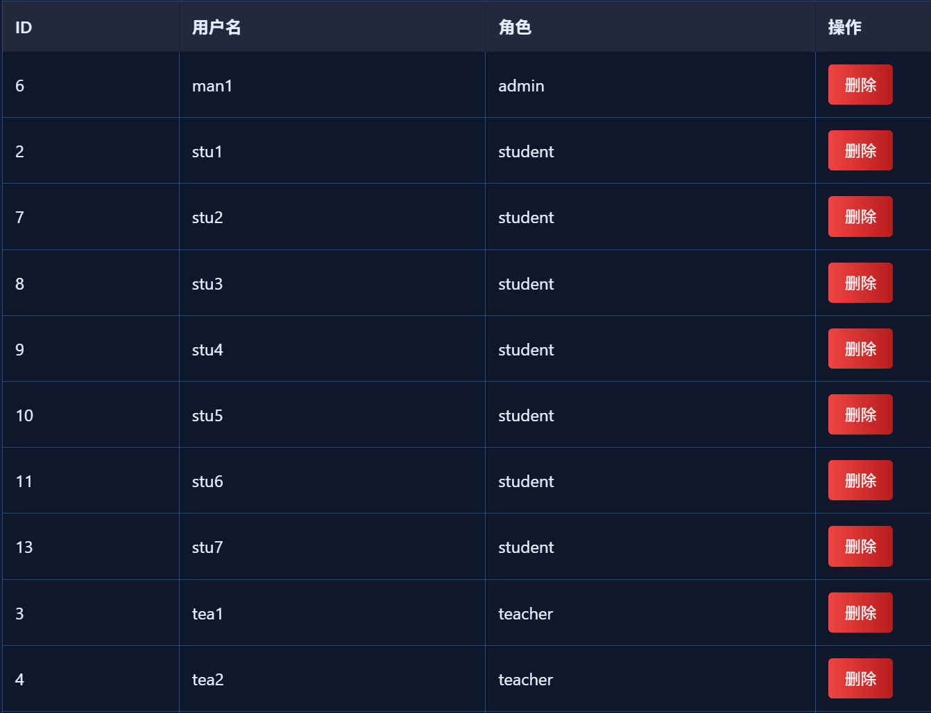
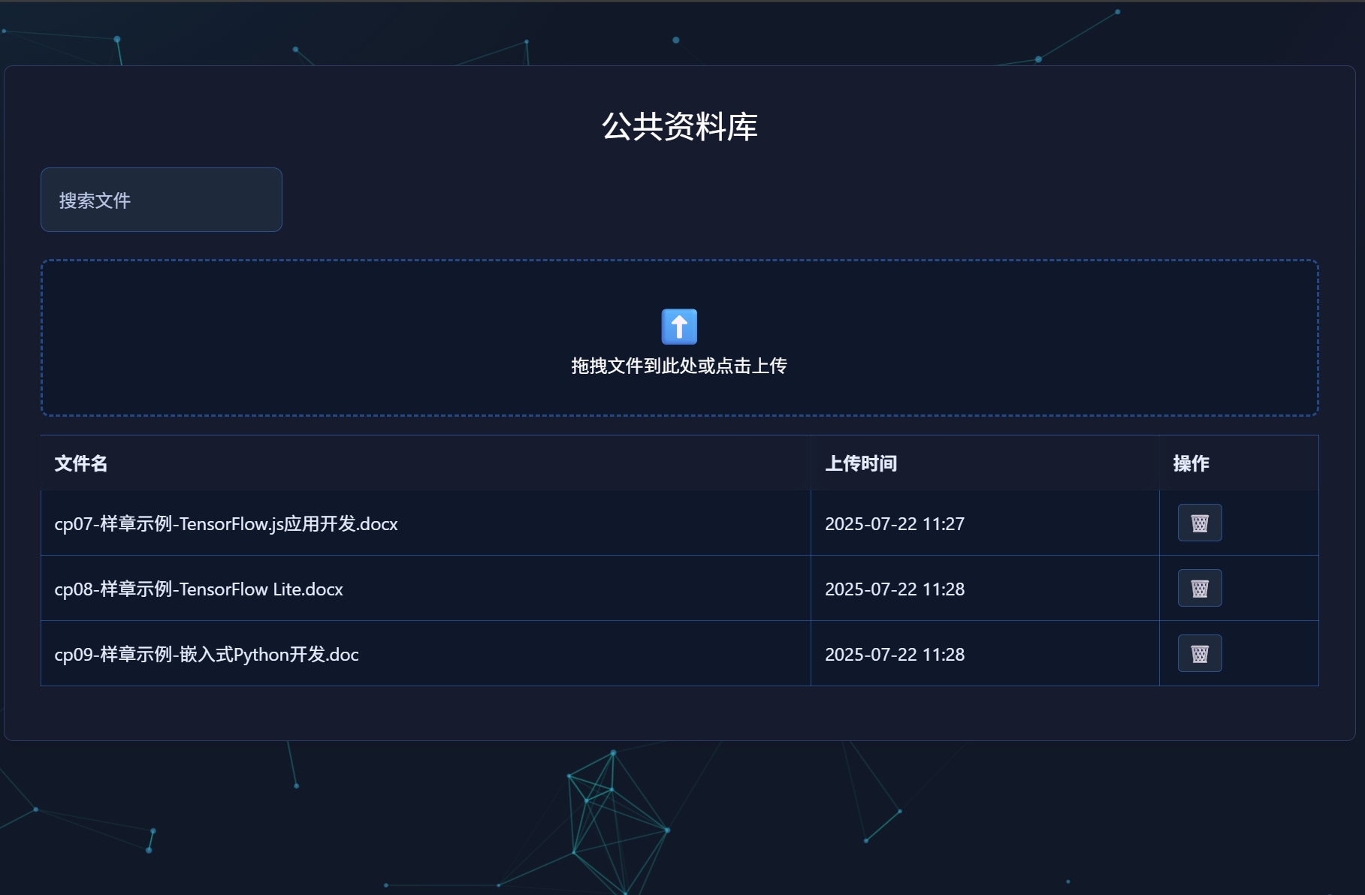
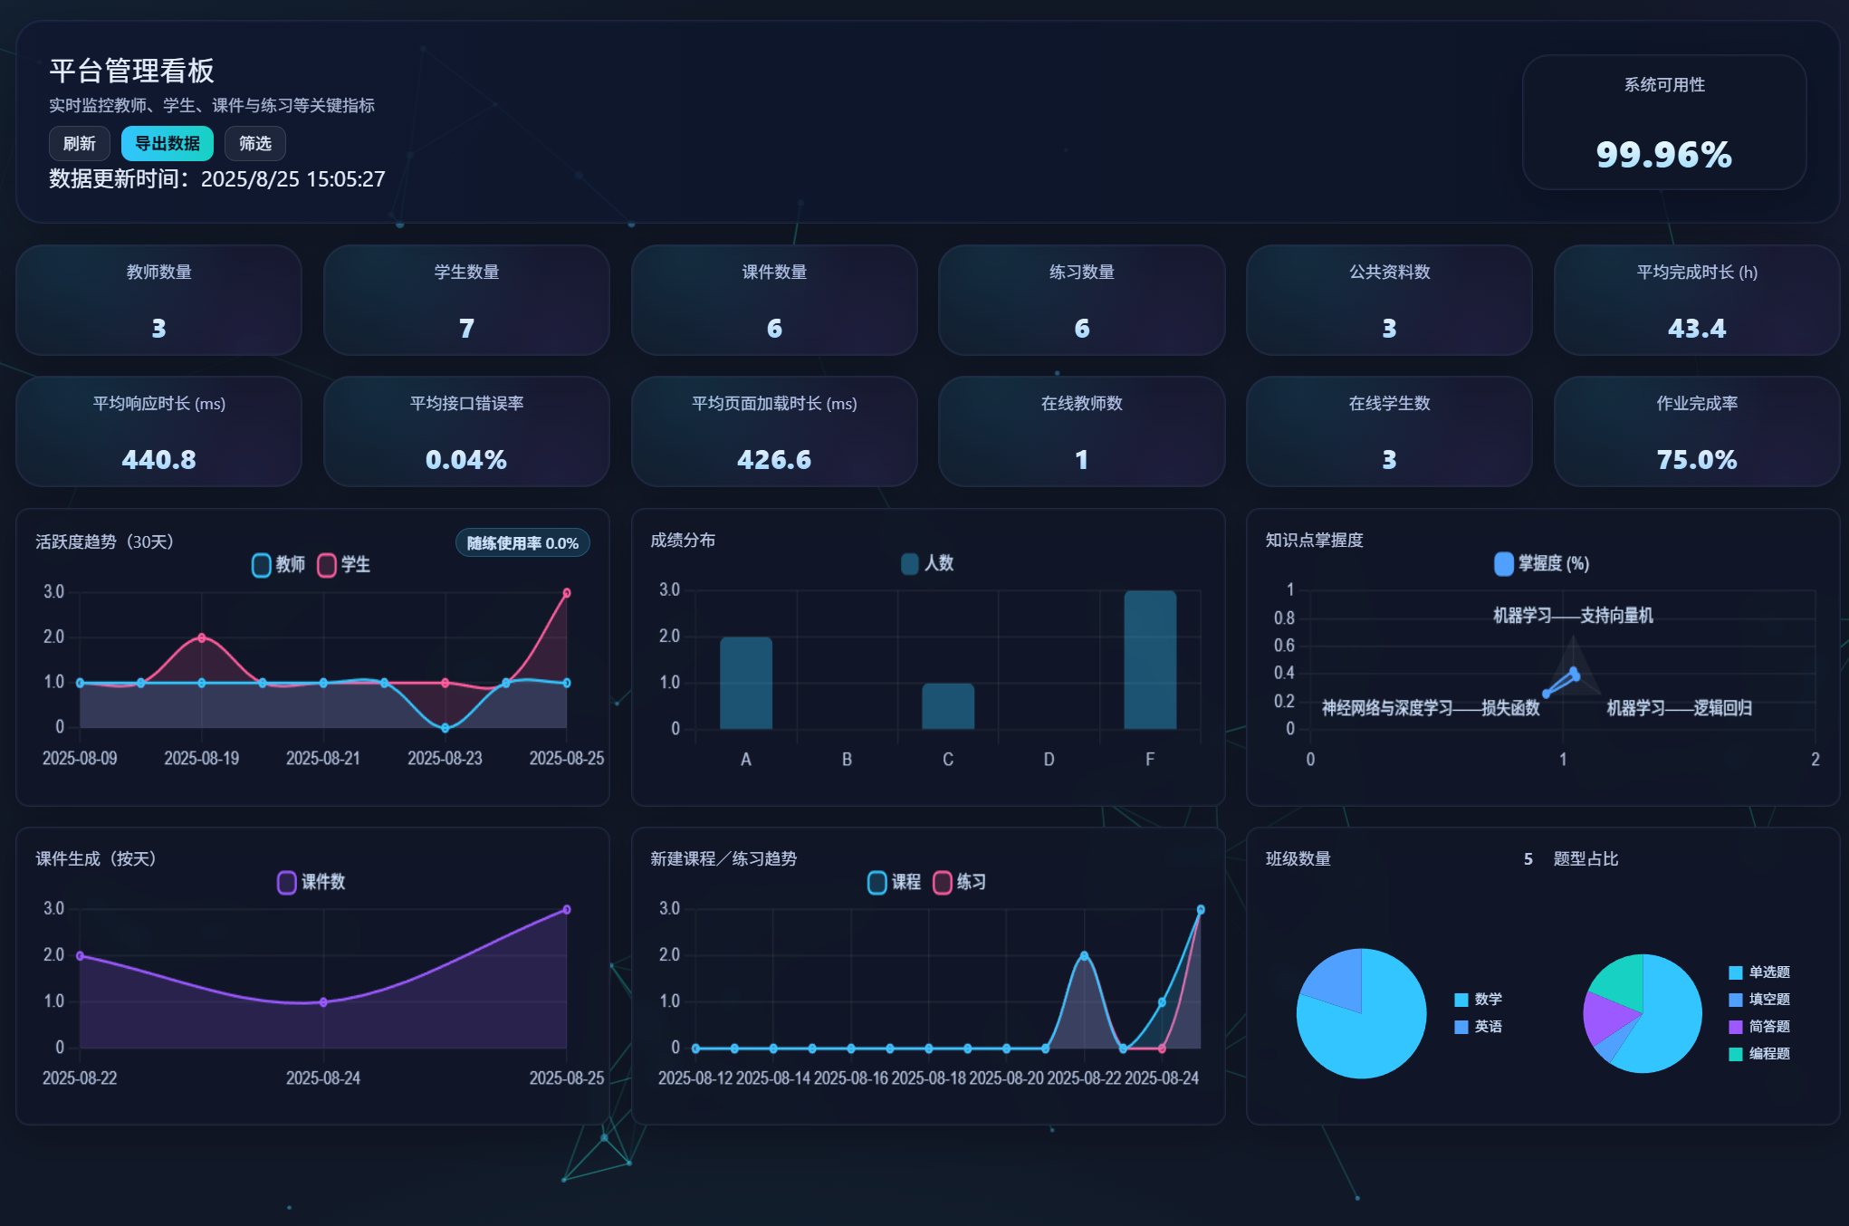
效果展示
Effect Demonstration
管理端
用户管理
公共资料库
数据分析
·账号统管，权限明分
·批量提效，秩序管控
·安全可控，管理减负
·资源共享，存储去重
·统一运维，权威时效
·利用提效，信息增值
· 运行可视，趋势洞察
· 问题定位，资源优配
· 动态全掌，运营提效

Slide 17
效果展示
Effect Demonstration
目标实现
课前
课中
课后
导学
练学
研学
促学
智能生成
效率提升
教学设计
资源创建
自适应练习
实时指导
个性化支持
交互研学
智能评测
效果评估
巩固强化
数据反馈
高效赋能备课，筑牢教学基础
实时联动教与学，提升课堂实效
精准闭环提优，巩固学习成果

Slide 18

团队分工
金毅阳：
后端开发+算法设计
Team Division of Labor
朱坤：
总体规划+资源协调
王子霖：
前端开发
程弋嘉：
漏洞修复+文档撰写

Slide 19
谢 谢！
Torchwood团队
团队成员：金毅阳，程弋嘉，王子霖
指导老师：朱坤
时间：2025年8月25日

